Slide 1
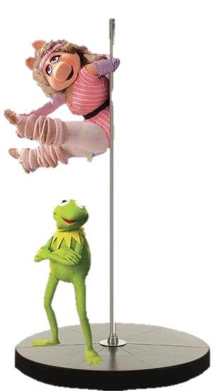
Consultoría
Fly Fitness
Alejandra Merino Ingrid Rodríguez

Slide 2
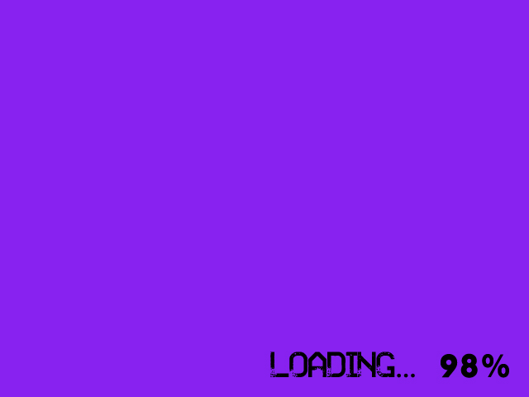


Slide 3
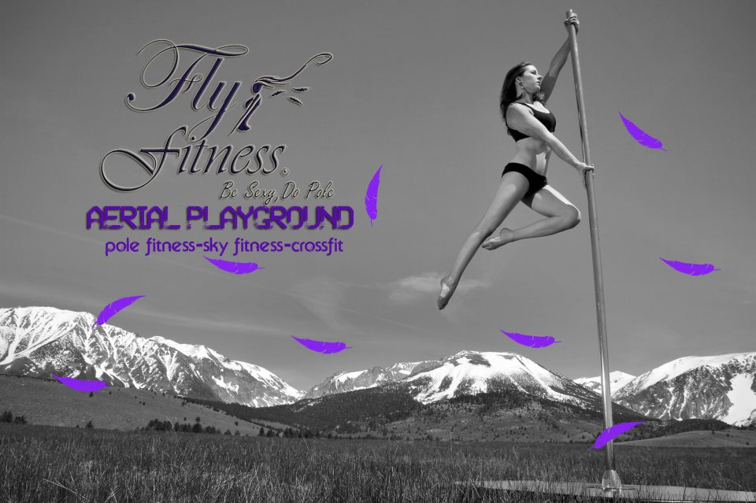
Aerial Playground

Slide 4
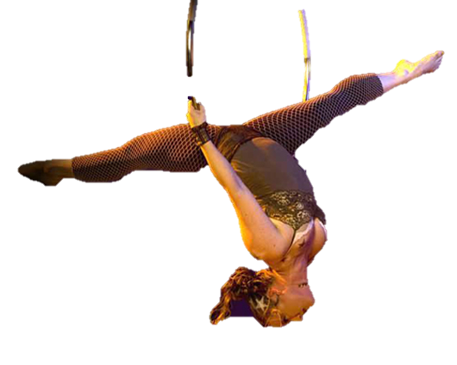
Aerial Playground
Primer AERIAL PLAYGROUND en América Latina.
Se nombró así por la diversidad de clases que se ofrecen que se realizan en alto.
  Pole fitness.
  Sky fitness.
  Crossfit.
  Yoga.
  Aro.
Enfocado a fitness, y no sensual.
Delante de la competencia, estudios de pole.
Profesores Certificados.
Único junto con India, EUA y China.

Slide 5
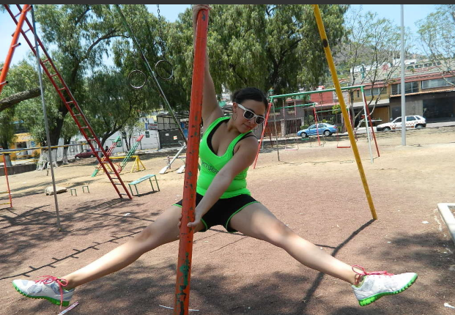
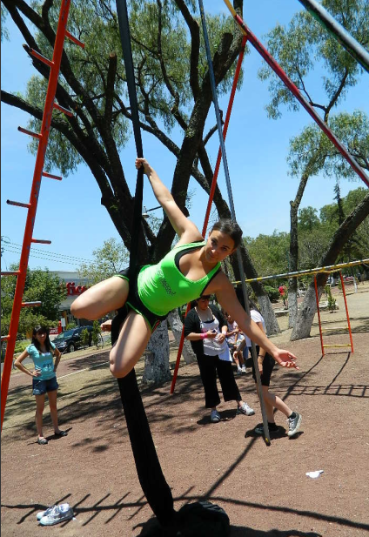


Maestra: Adriana Aguilar
Certificado de Femexpole.
Certificado de Xpert.

Slide 6
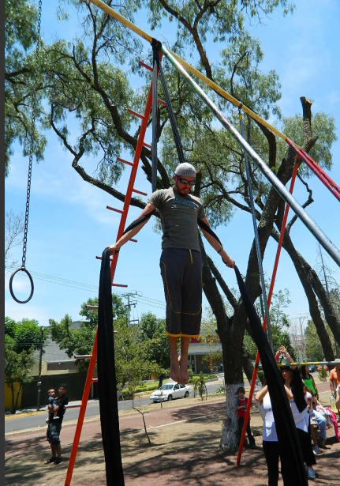

Coach: Miguel Vera
Certificado de Body Building (CONADE).

Slide 7
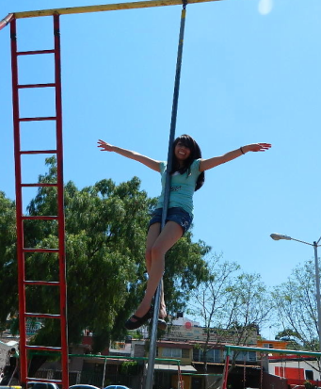

Maestra: Berenice Yañez
Certificado de FlyFitness.

Slide 8
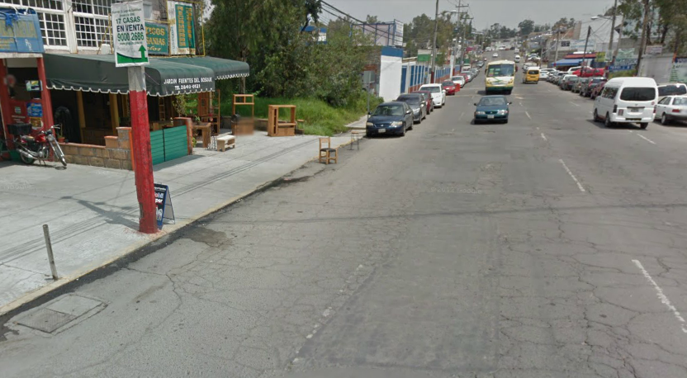
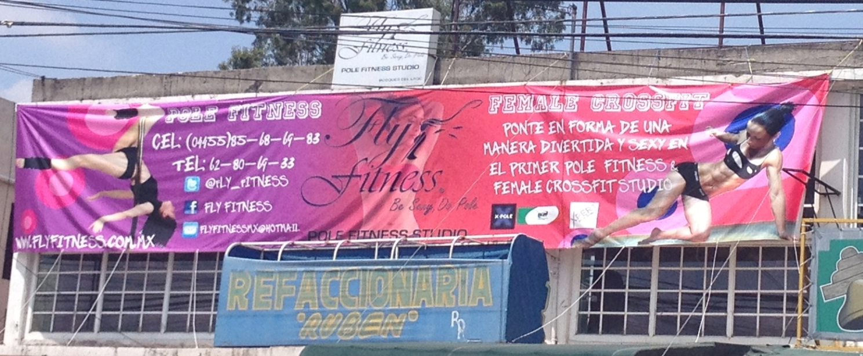
Estacionamiento / Fachada

Slide 9
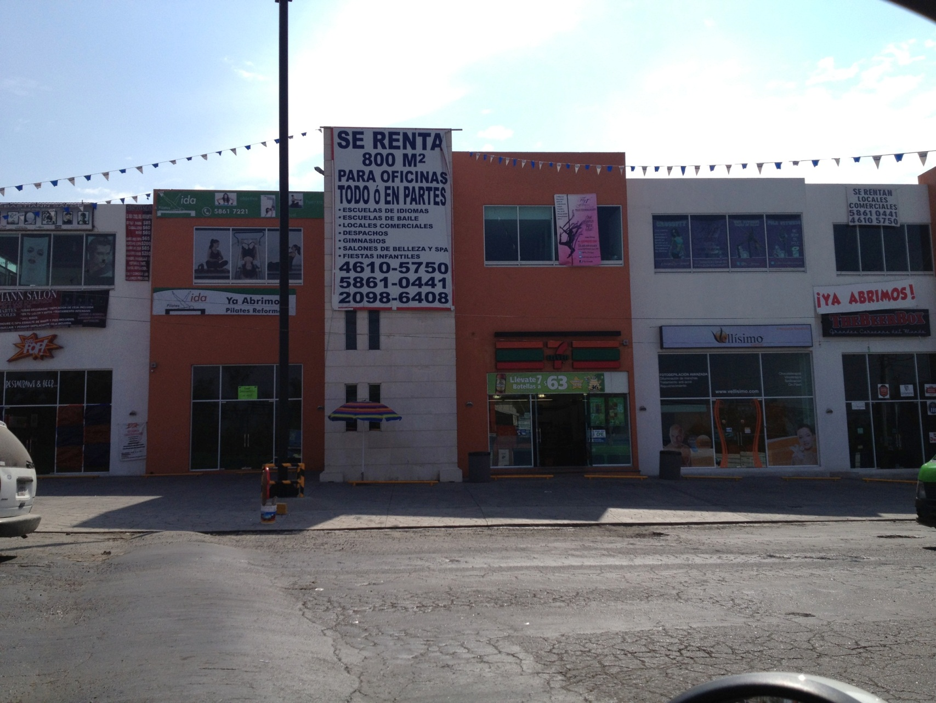
Nuevas instalaciones (exterior)
Plaza sin intensión, dedicada al cuidado de la mujer.
Salón de belleza.
Clínica de depilación.
Masajes.
Pilates.

Slide 10
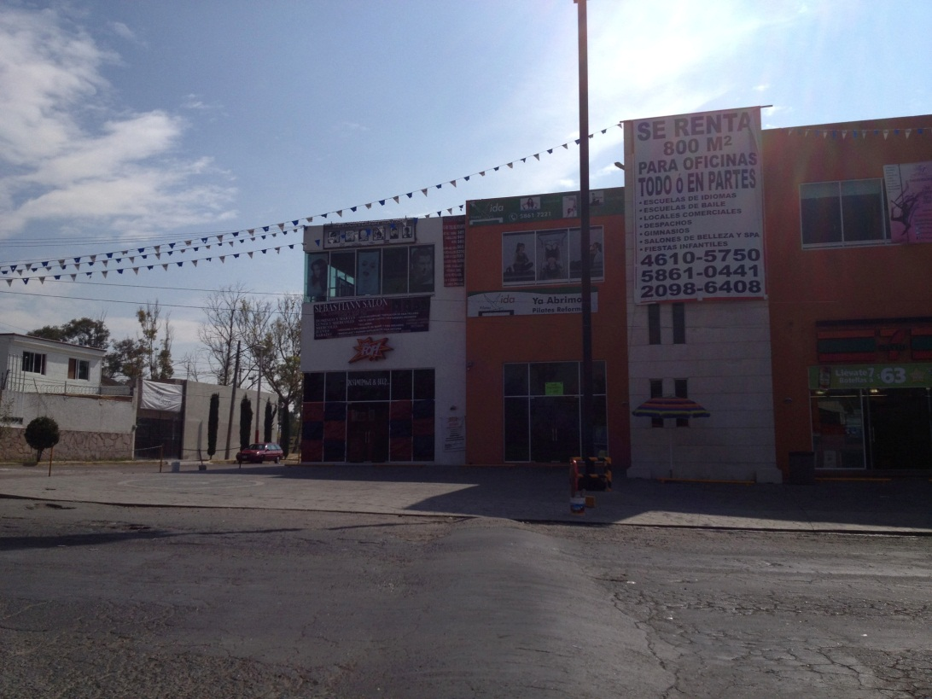

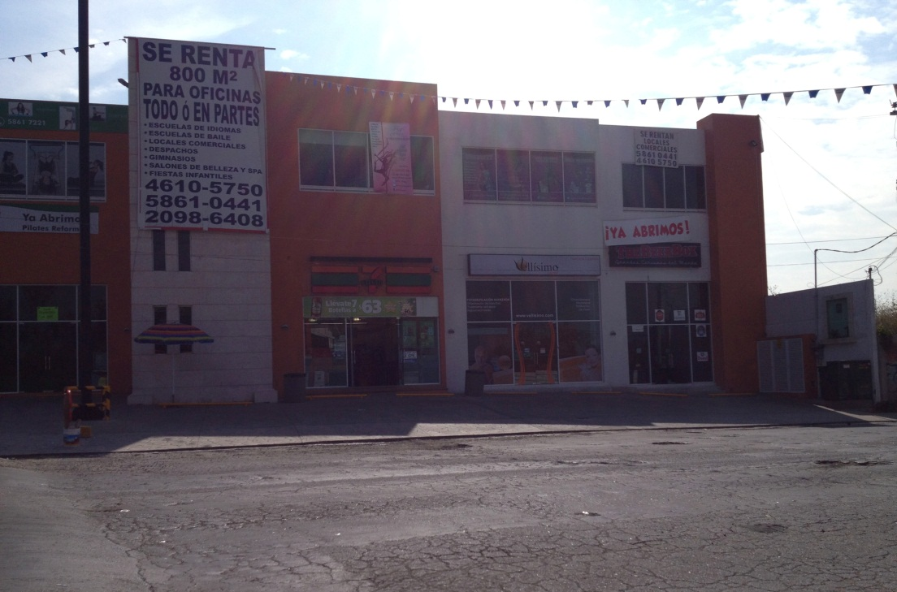
Nuevas instalaciones (estacionamiento)
Estacionamiento para más de 20 autos.

Slide 11
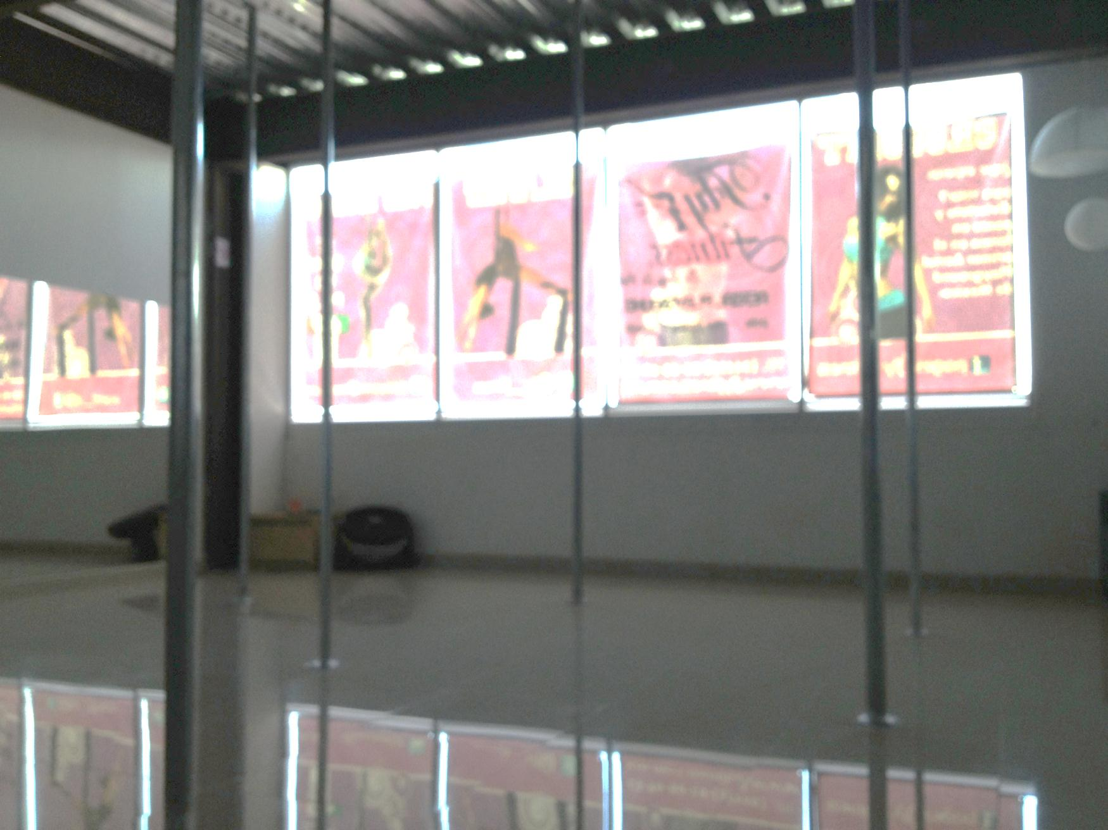
Nuevas instalaciones (interior)

Slide 12
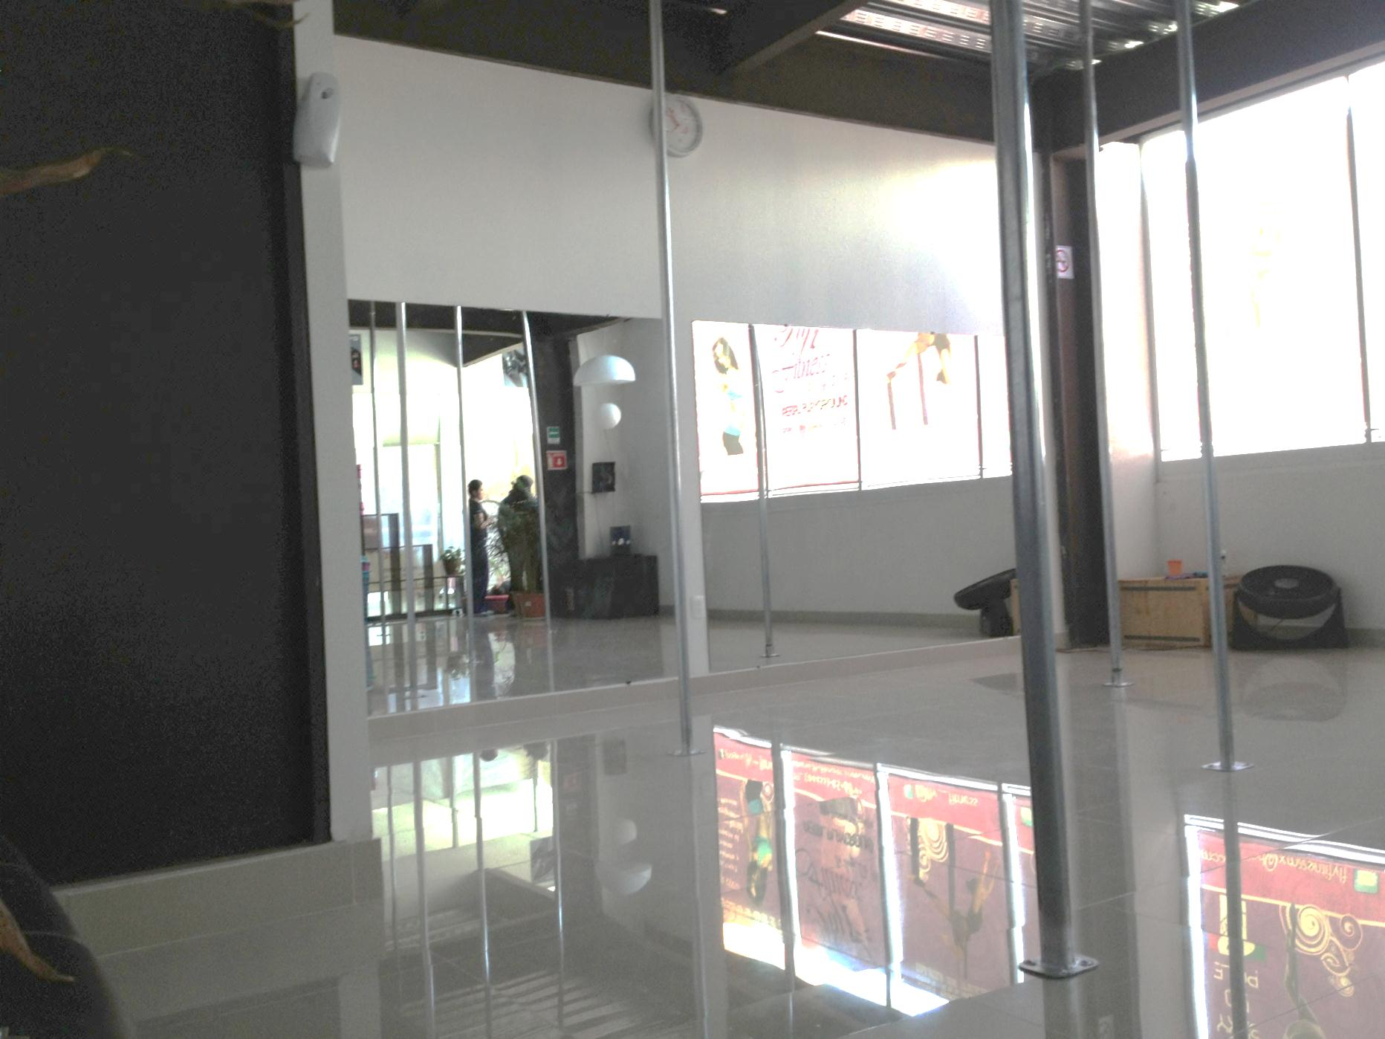
Nuevas instalaciones (interior)
Nuevas
Seguras
Cómodas

Slide 13
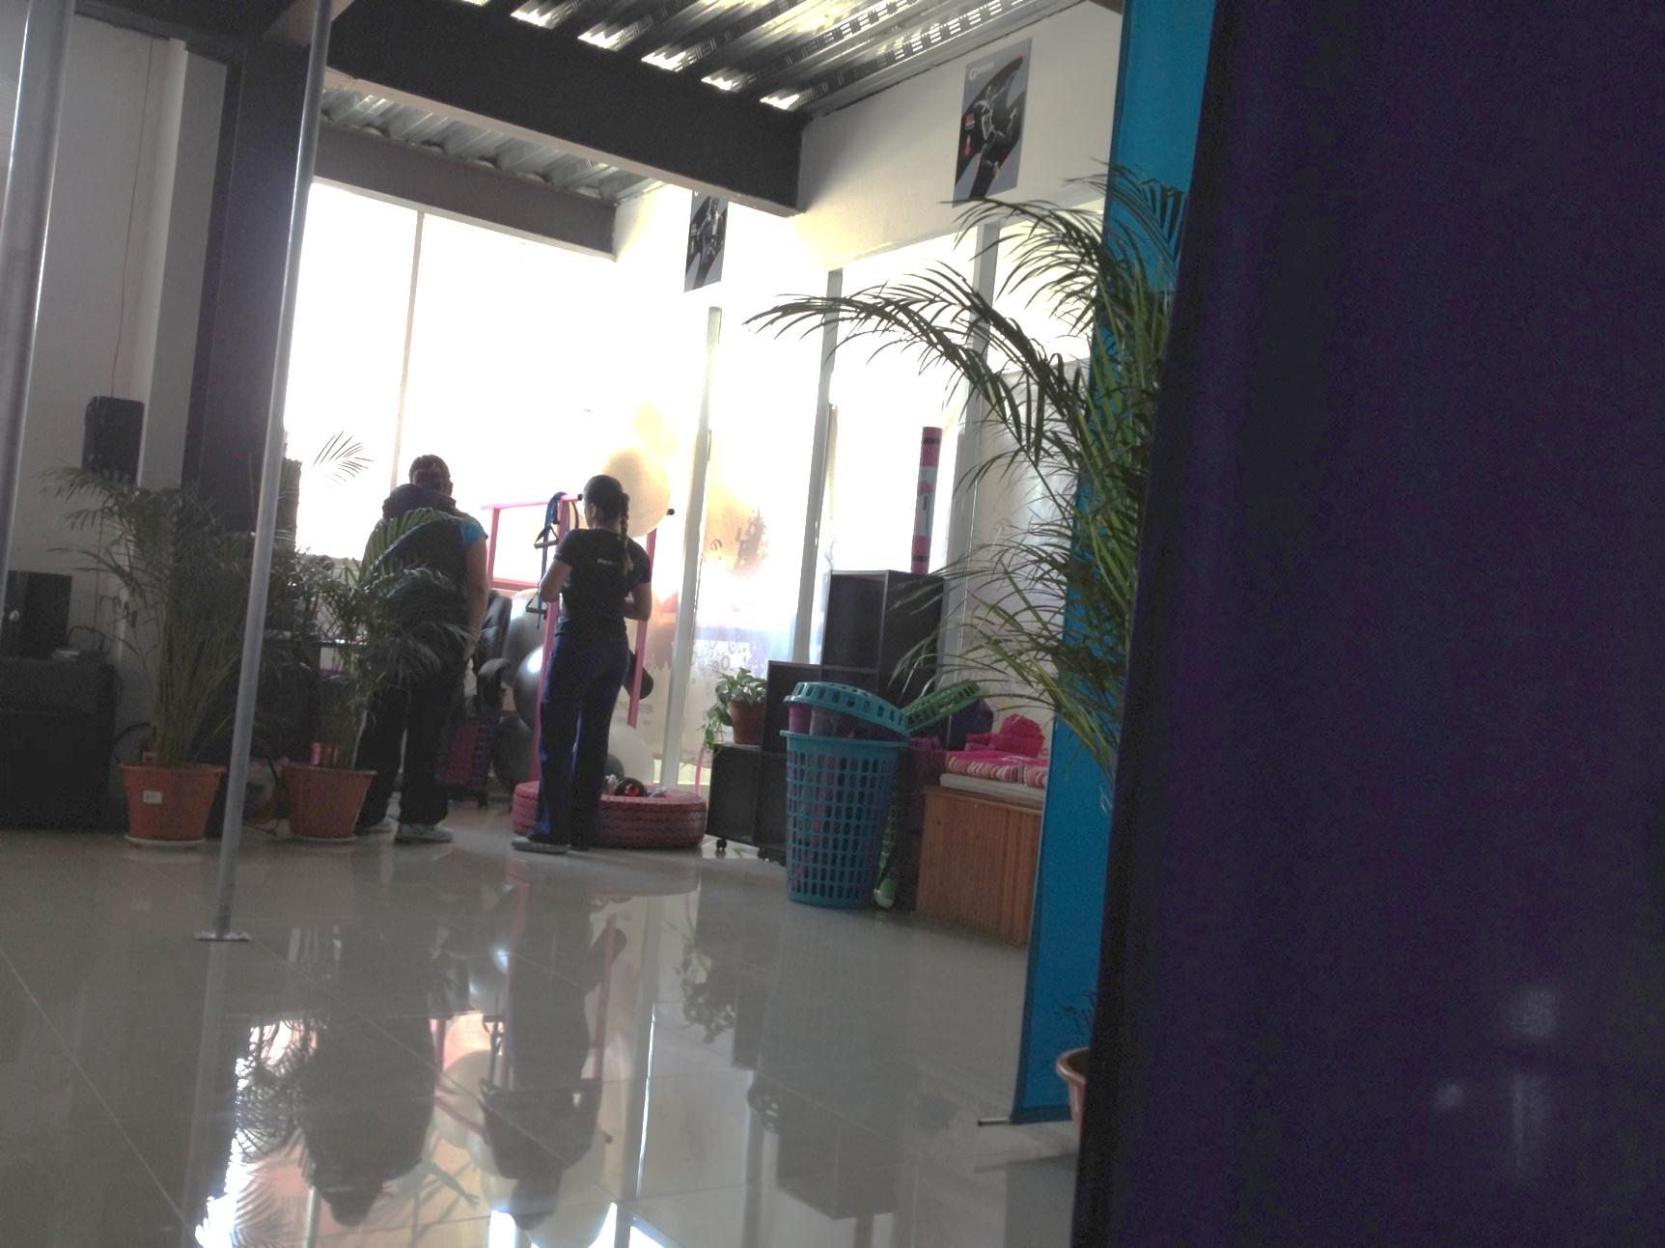
Nuevas instalaciones (interior)

Slide 14
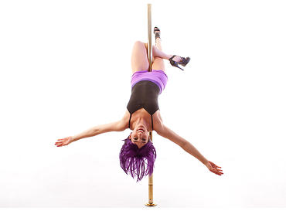
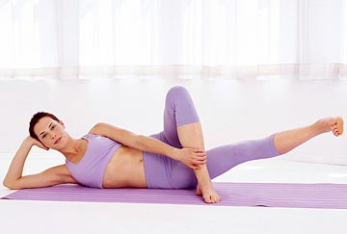
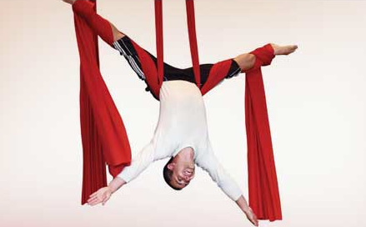
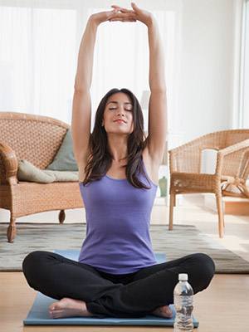
Disciplinas
Pole Fitness
Pole Fitness
Telas
Yoga

Slide 15
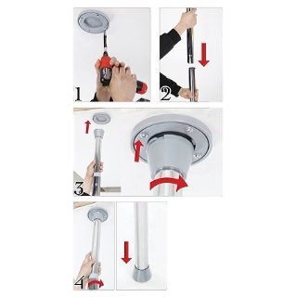
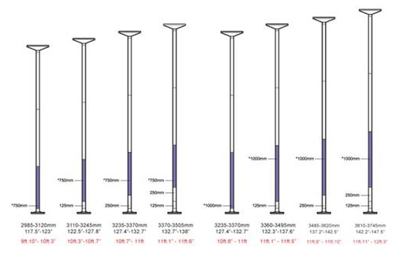
Nuevas instalaciones
4 metros de alto
¡Para un mejor desempeño!
Medidas:
40mm
45mm
50mm

Slide 16
Material
Xpole.- Norte América
Platinum Stage.- Europa
Portable Dance.-México
Seguridad: 3.70 m altura, diámetros 40, 45 y 50mm.
Uniformes: playeras, pants y sudaderas
Telas
Pelotas de pilates
Tapetes de yoga

Slide 17
Nuevos horarios
 | Lunes | Martes | Mirécoles | Jueves | Viernes | Sábado
08:00 |  | Pole
09:00 |  | Crossfit | Pole | Pole
10:00 | Yoga |  | Crossfit | Crossfit
11:00 |  |  |  |  |  | Pole
12:00 |  |  |  |  |  | Crossfit / Telas
18:00 |  |  | Telas | Yoga
19:00 | Pole | Crossfit | Pole | Telas
20:00 | Crossfit | Pole | Crossfit | Pole
21:00 |  | Pole
8 Clases de pole
7 Clases de crossfit
3 Clases de telas
2 Clases de Yoga

Slide 18

Nuevos Precios
Cantidad | Clases | Precio
8 | Pole | $ 900.00
8 | Crossfit
4 | Pole | $ 520.00
4 | Crossfit
8 | Pole | $ 1,200.00
8 | Crossfit
4 | Telas
8 | Pole | $ 900.00
6 | Telas
6 | Pole | $ 950.00
4 | Telas
4 | Yoga
Cantidad | Clases | Precio
8 | Crossfit | $ 320.00
8 | Yoga | $ 250.00
4 | Telas | $ 320.00
1 | Pole | $ 170.00
1 | Crossfit | $ 50.00
1 | Clase muestra pole | $ 50.00

Slide 19

Logotipo

Slide 20
Logotipo
La tipografía Edwardian Sriptt ITC, será la fuente utilizada para los títulos.
Fly Fitness: salir de lo común con «clases de tubo» apostar por el trabajo físico de las alumnas.
Remite al espectador a elegancia, movimiento y dinamismo
Uso de grecas, mariposas y plumas: viento, libertad.
Los colores de base son morado, chocolate y aqua.
El logotipo y slogan en morado, negro, verde, rosa y azul neón.

Slide 21
Slogan
Be sexy, do pole…
Inglés: Certificación en Miami, Eventos Internacionales.
Ser sexy sin perder el respeto al trabajo de fitness.
Sensualidad asociado a «clases de tubo»
La gente los ubica como «clases de tubo»

Slide 22
Tipografía Principal
Edwardian Sriptt ITC
Trebuchet MS
La tipografía Edwardian Sriptt ITC, será la fuente utilizada para los títulos.
La tipografía Trebuche MS, será la fuente utilizada para los subtítulos.

Slide 23
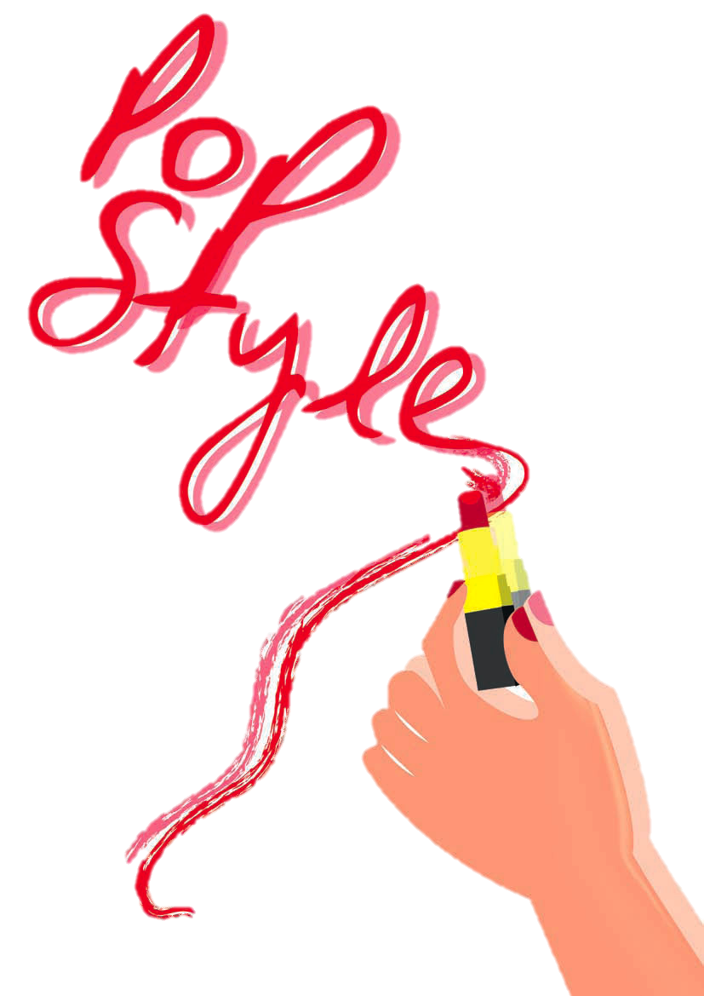
Tipografía
Muy utilizadas.
Claridad.
Diferencia marcada entre título y subtítulo.
Tienen patines.
Femeninas.

Slide 24
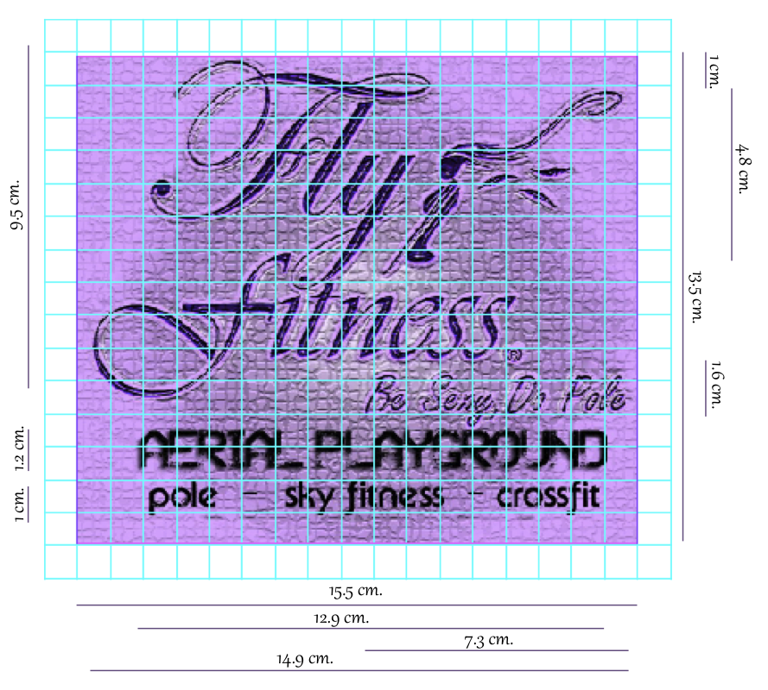
Retícula de trazado

Slide 25
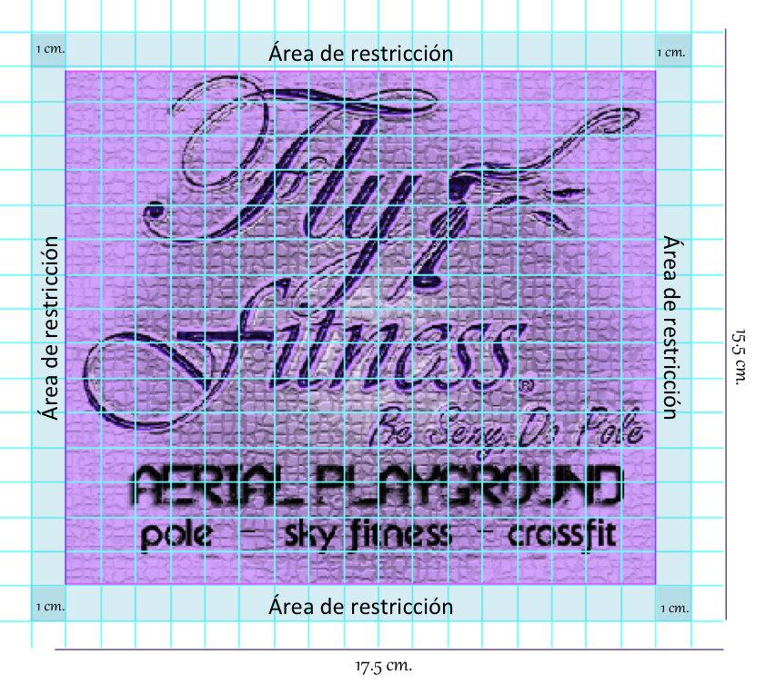
Retícula de área de restricción

Slide 26



Pantones
FONDO
#dab4ff
  H / S / B: 270º /29% / 100%
  R / G / B: 218 / 180 / 255
  C: 18%
  M: 30%
  Y: 0%
  K: 0%
LOGO
#2c105d
  H / S / B: 262º /83% / 16%
  R / G / B: 44 / 16 / 93
  C: 96%
  M: 100%
  Y: 27%
  K: 29%
LETRAS
#000000
  H / S / B: 345º /0% / 0%
  R / G / B: 0 / 0 / 0
  C: 75%
  M: 68%
  Y: 67%
  K: 90%

Slide 27
Pantones
El morado en tonos diluidos, provoca nostalgia, sentimiento, aroma, por lo que es muy efectivo para los diseños que impliquen a la mujer como mercado objetivo.
Belleza.
Balance
Equilibrio
Creatividad
Sueño
Moda
Independencia
Inspiración
Individualismo
Feminidad

Slide 28
Logotipo a color

Slide 29
Logotipo a blanco y negro

Slide 30
Logotipo escala de grises

Slide 31

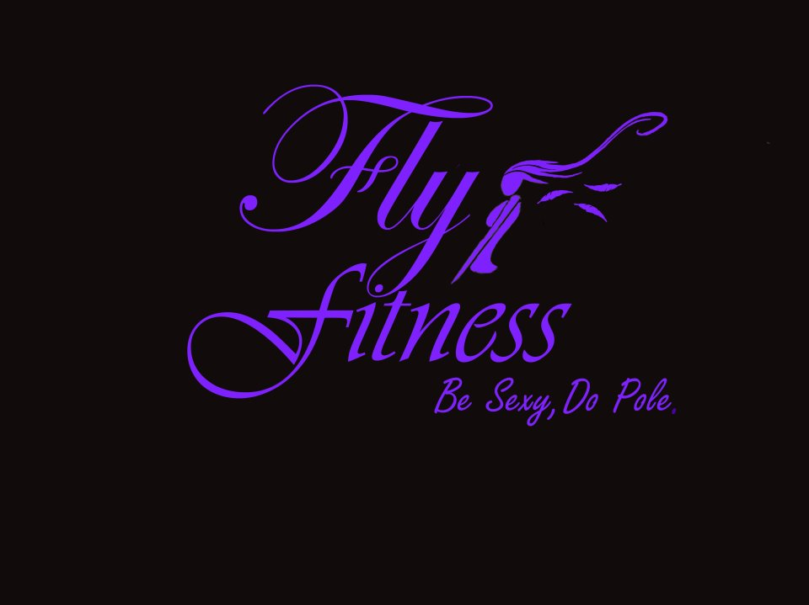
Usos correctos
El logotipo podrá ser utilizado con el fondo en color lila y las letras morado fuerte.
El logotipo podrá ser utilizado con el fondo en color negro y las letras morado fosforescente.

Slide 32

Usos correctos
El logotipo podrá ser utilizado con el fondo en color blanco y letras morado fuerte.

Slide 33

Usos incorrectos
Bajo ningún motivo está permitido cambiar la tipografía del logotipo, pues la identidad de la empresa se fundamenta en esta,así como las plumas.

Slide 34

Usos incorrectos
No se recomienda utilizar texturas para el fondo que no sea lisa, pues daña la aparienicia de la letra.

Slide 35

Usos incorrectos
De ninguna manera se permite cambiar el color del logotipo así como de la tipografía.

